Slide 1

ALPHABET
Název školy: Základní škola a mateřská škola Bělá
Autor: Mgr. Ivana Pavlíčková
Název: VY_32_INOVACE_01_Alphabet
Období: leden 2013 – červen 2013
Vzdělávací oblast: Jazyk a jazyková komunikace
Téma hodiny: Alphabet
Ročník: 3.
Číslo a název klíčové aktivity: III/2 Inovace a zkvalitnění výuky prostřednictvím ICT
Číslo projektu: CZ.1.07/1.4.00/21.1334

Slide 2
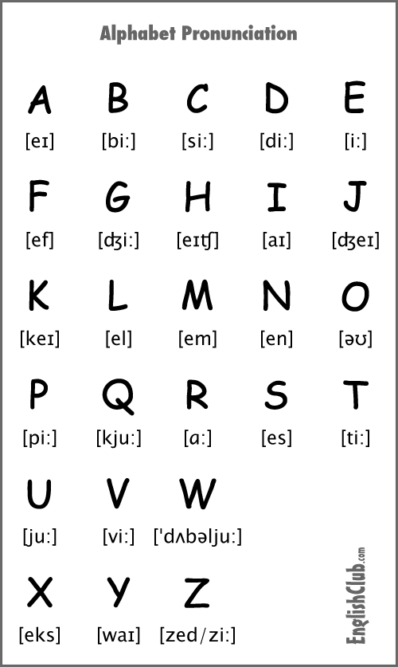

Slide 3
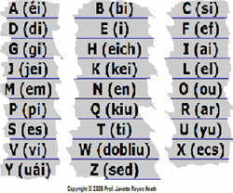
Click on the link and sing.
http://www.youtube.com/watch?v=hNNpp0xJe50

Slide 4
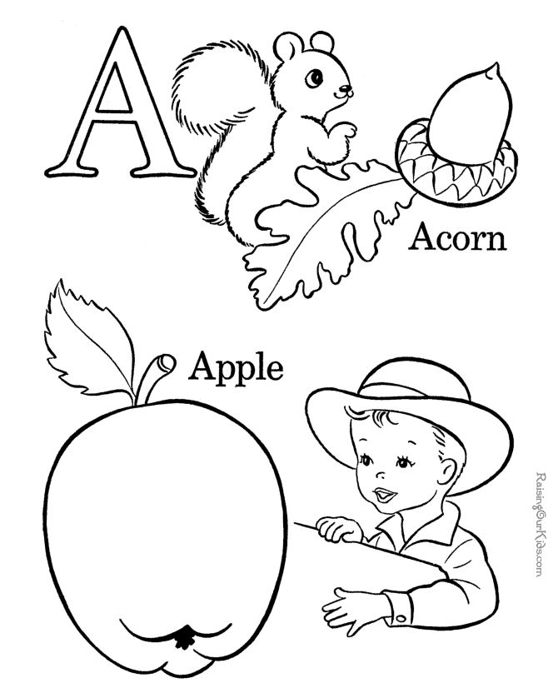
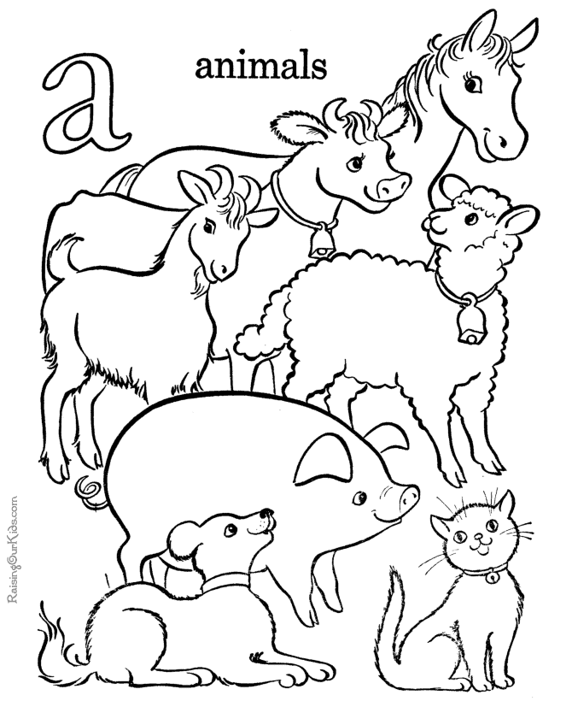

Slide 5
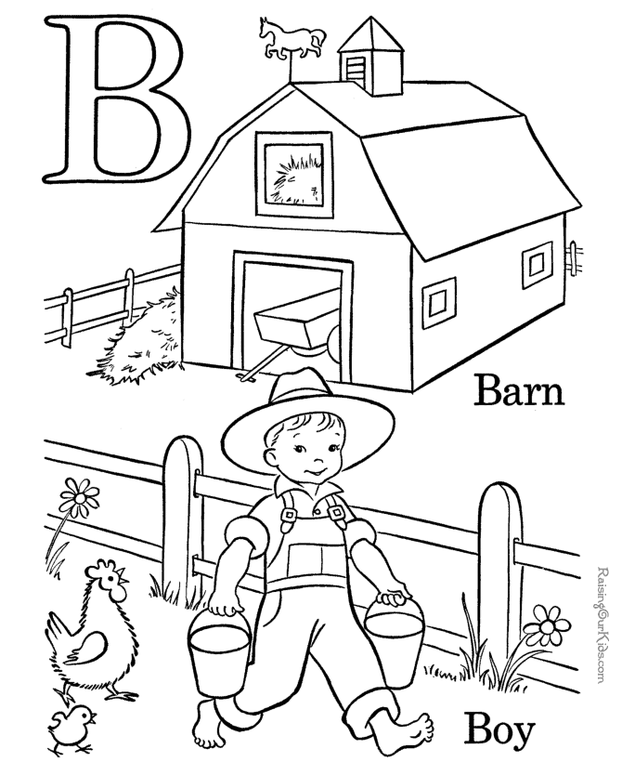
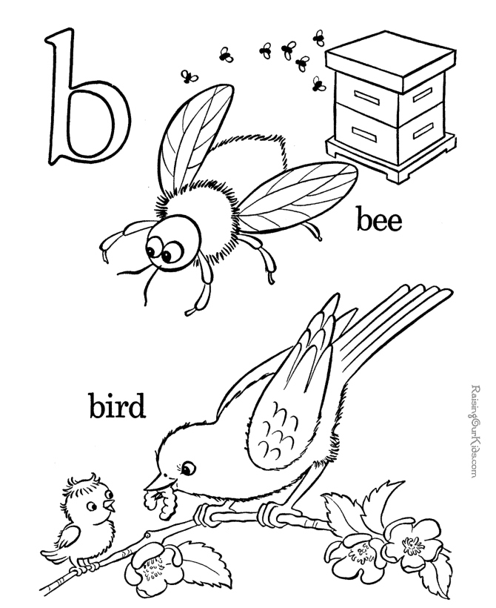

Slide 6
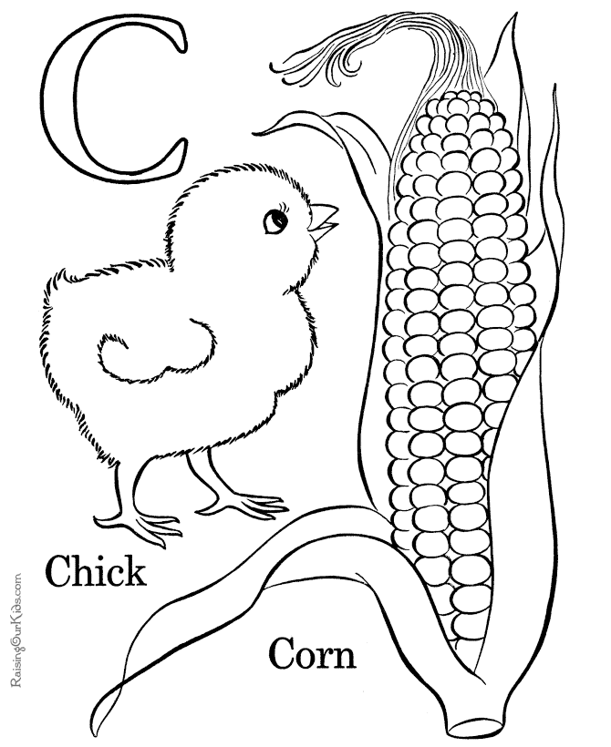
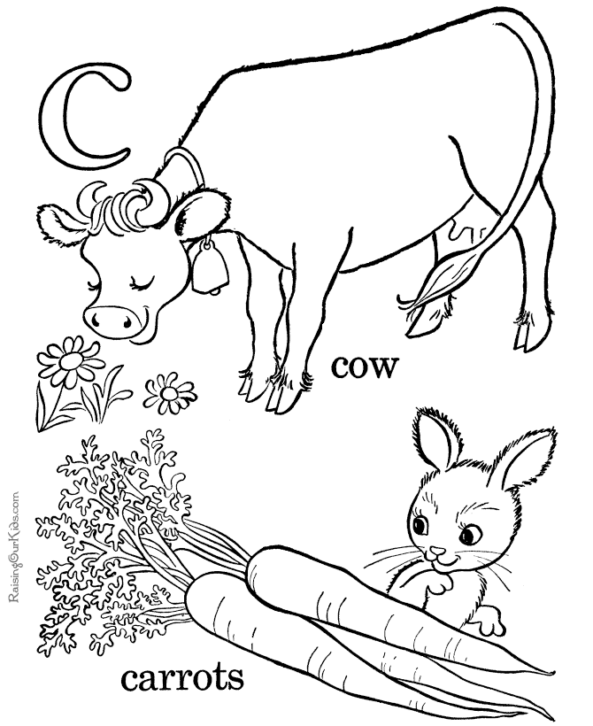

Slide 7

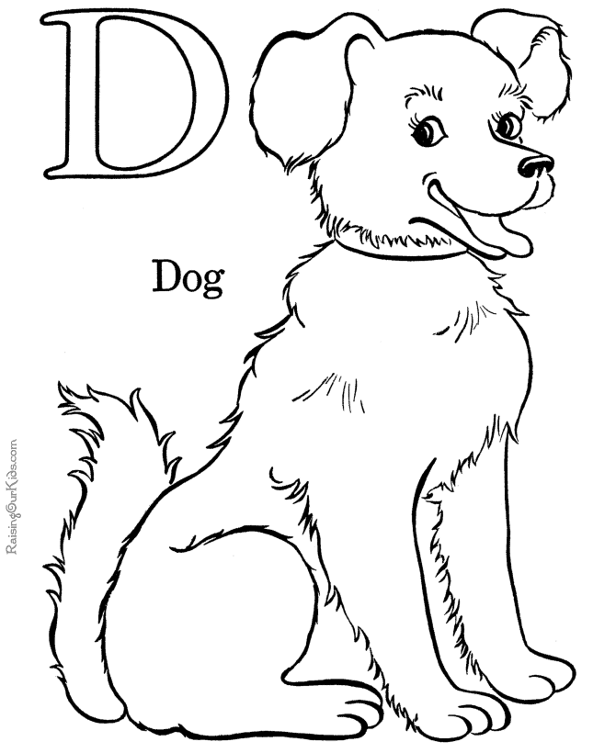

Slide 8



Slide 9
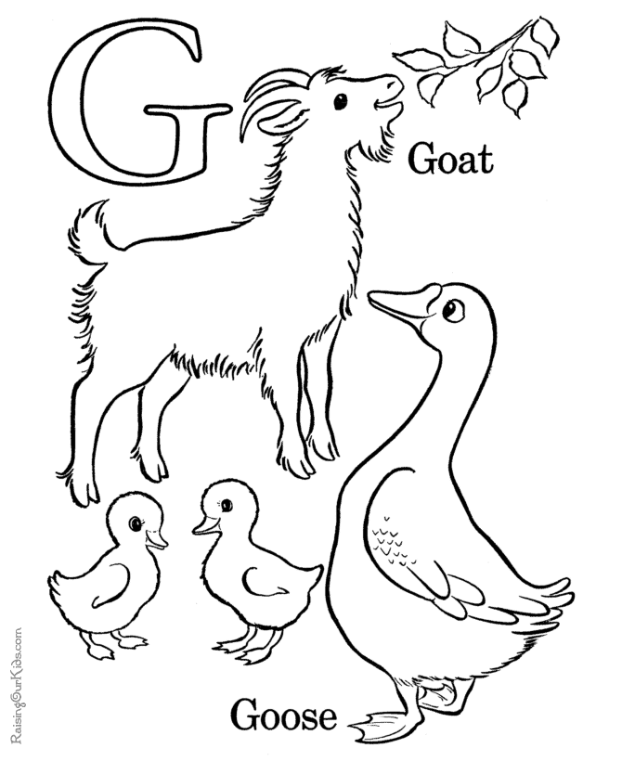
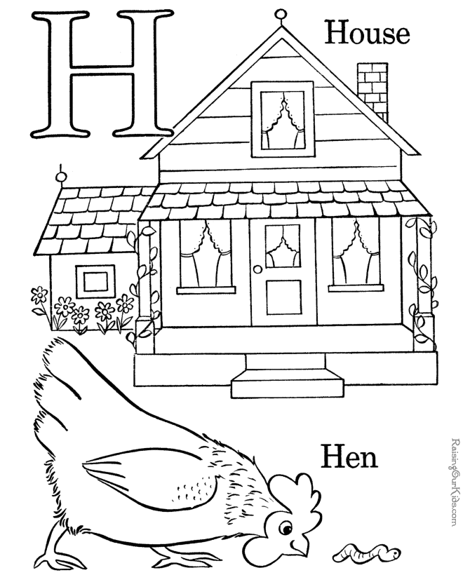

Slide 10
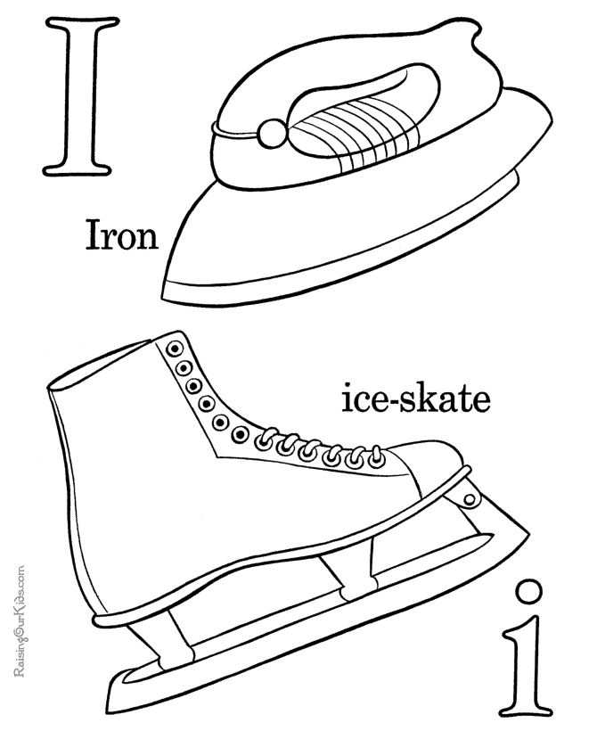
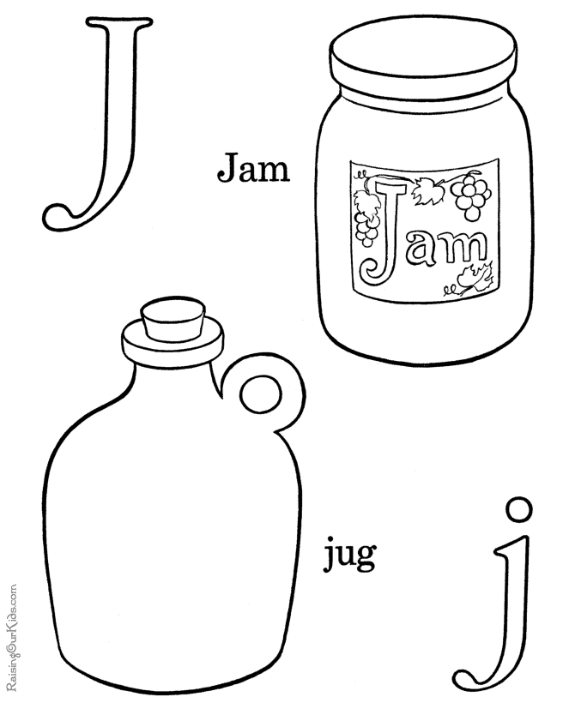

Slide 11

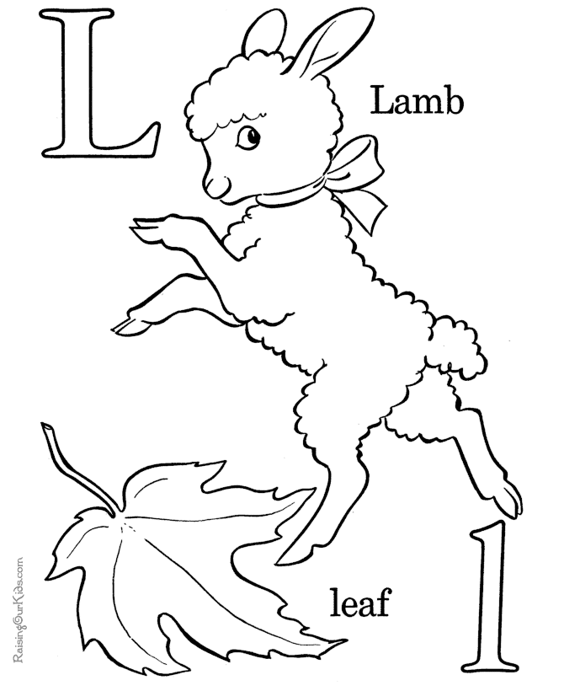

Slide 12
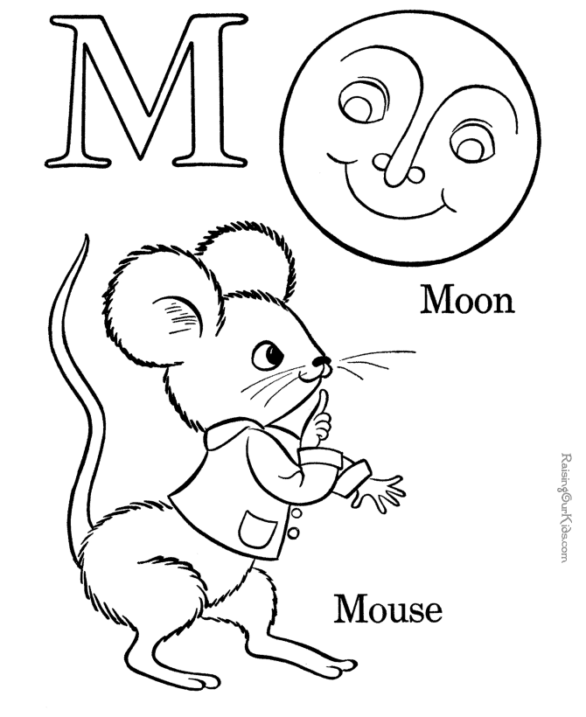


Slide 13
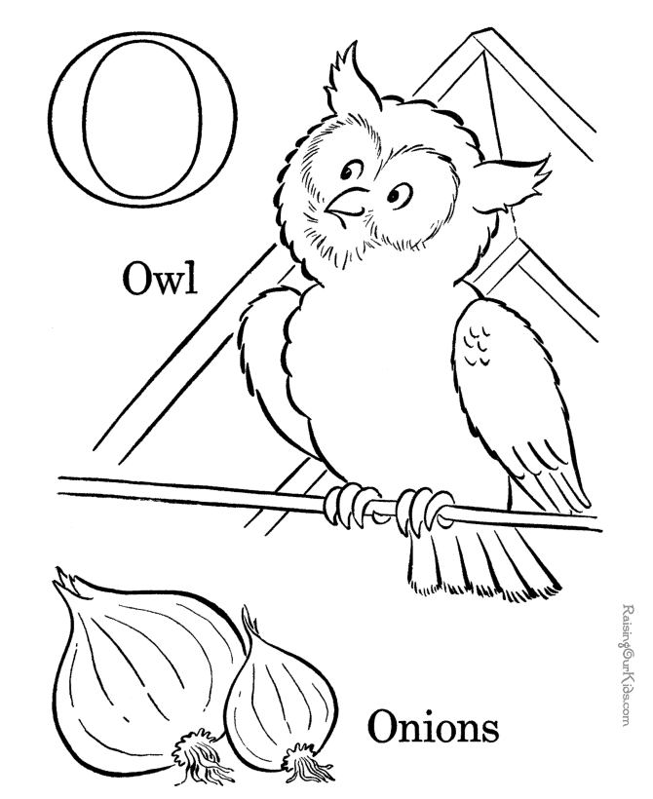
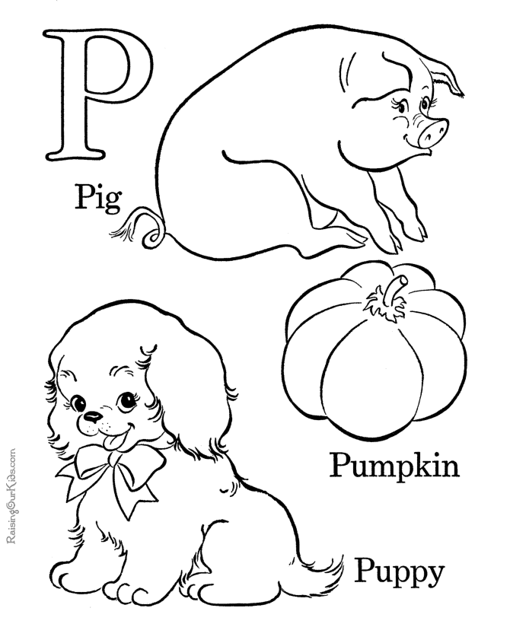

Slide 14

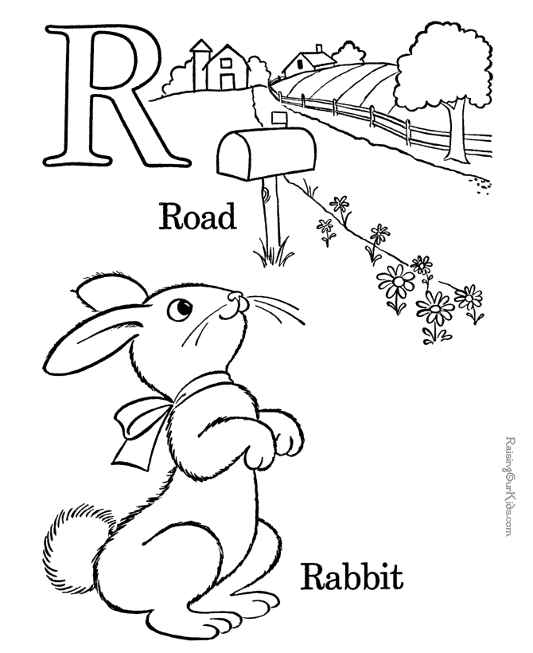

Slide 15
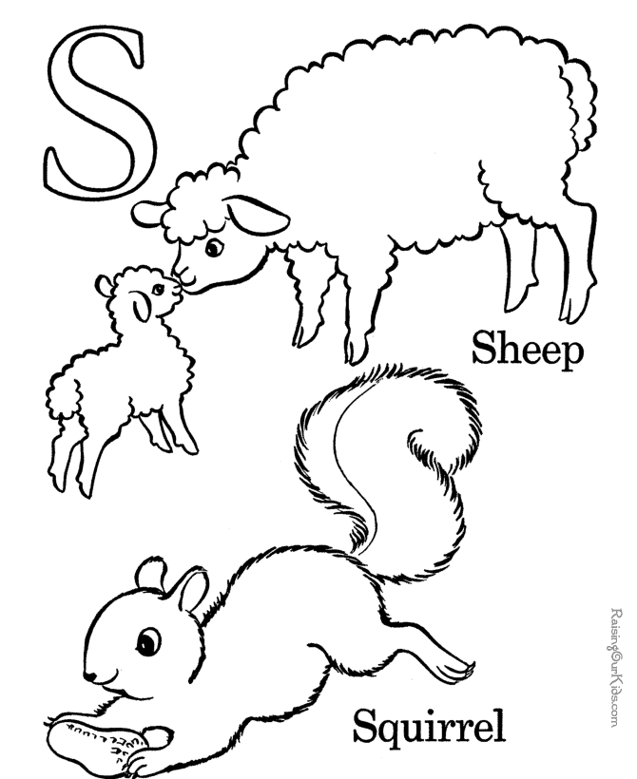


Slide 16



Slide 17
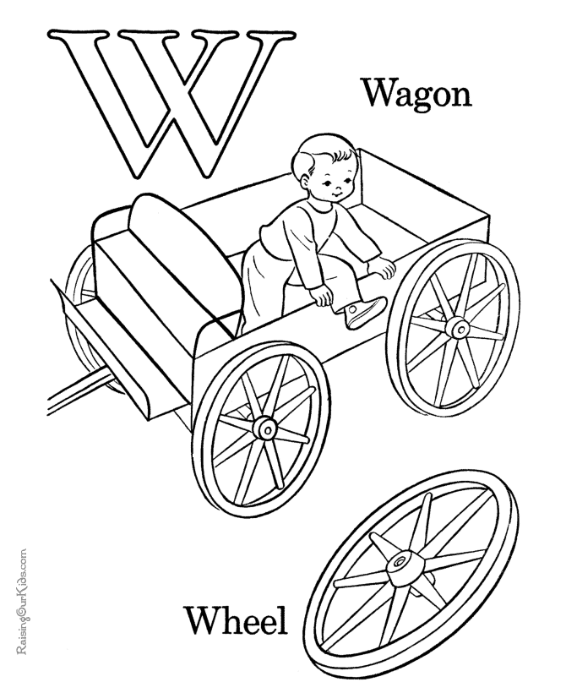
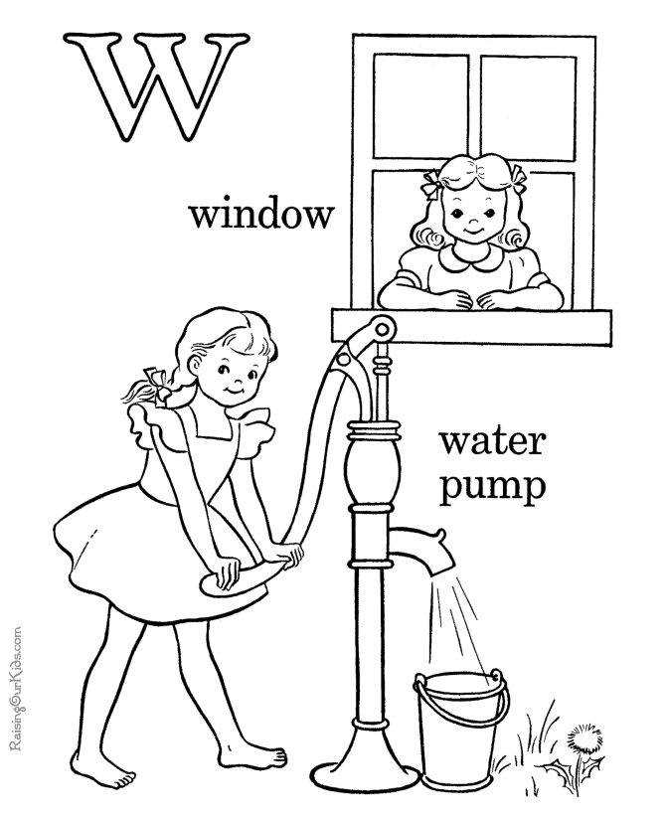

Slide 18
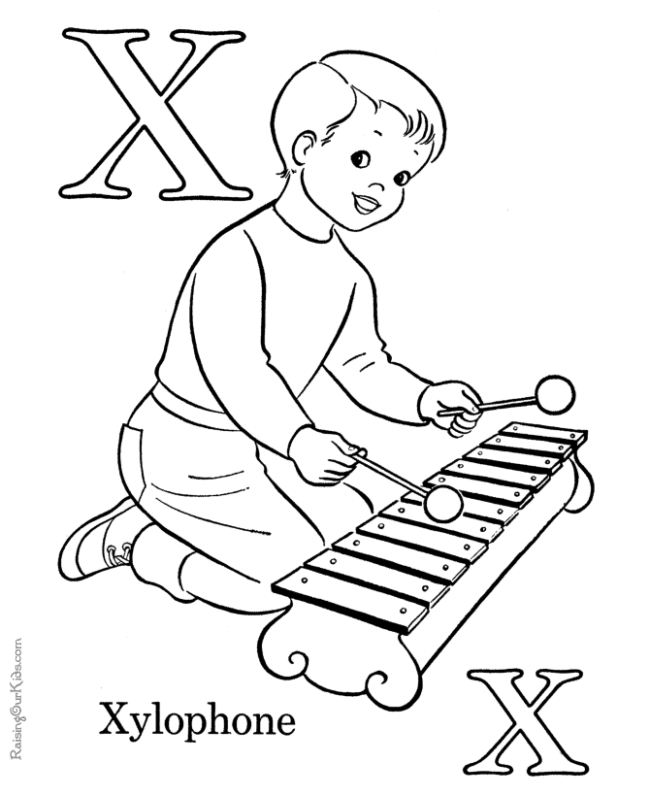
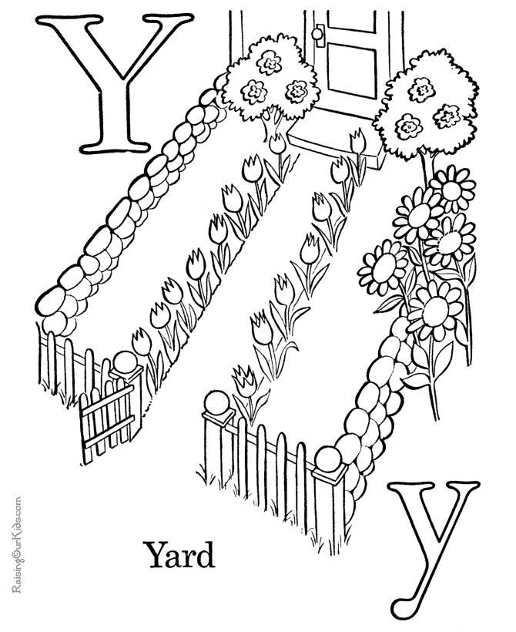

Slide 19
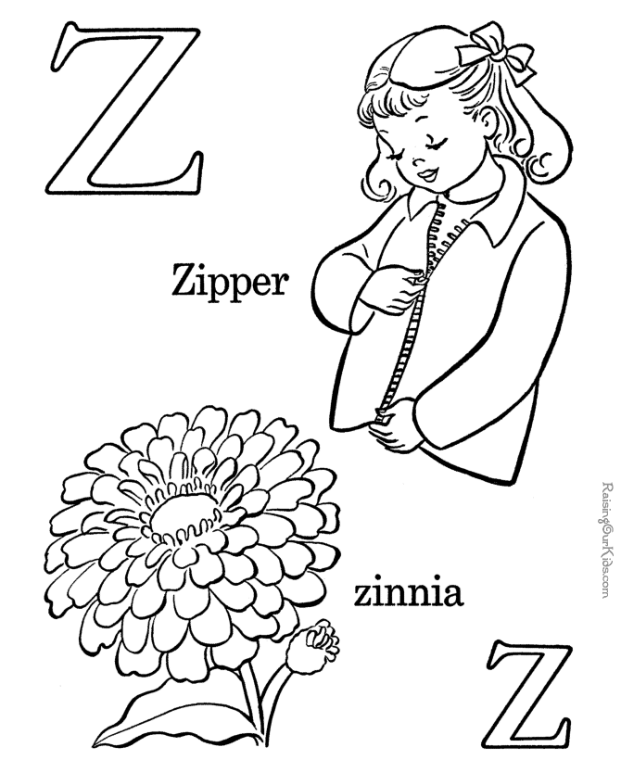
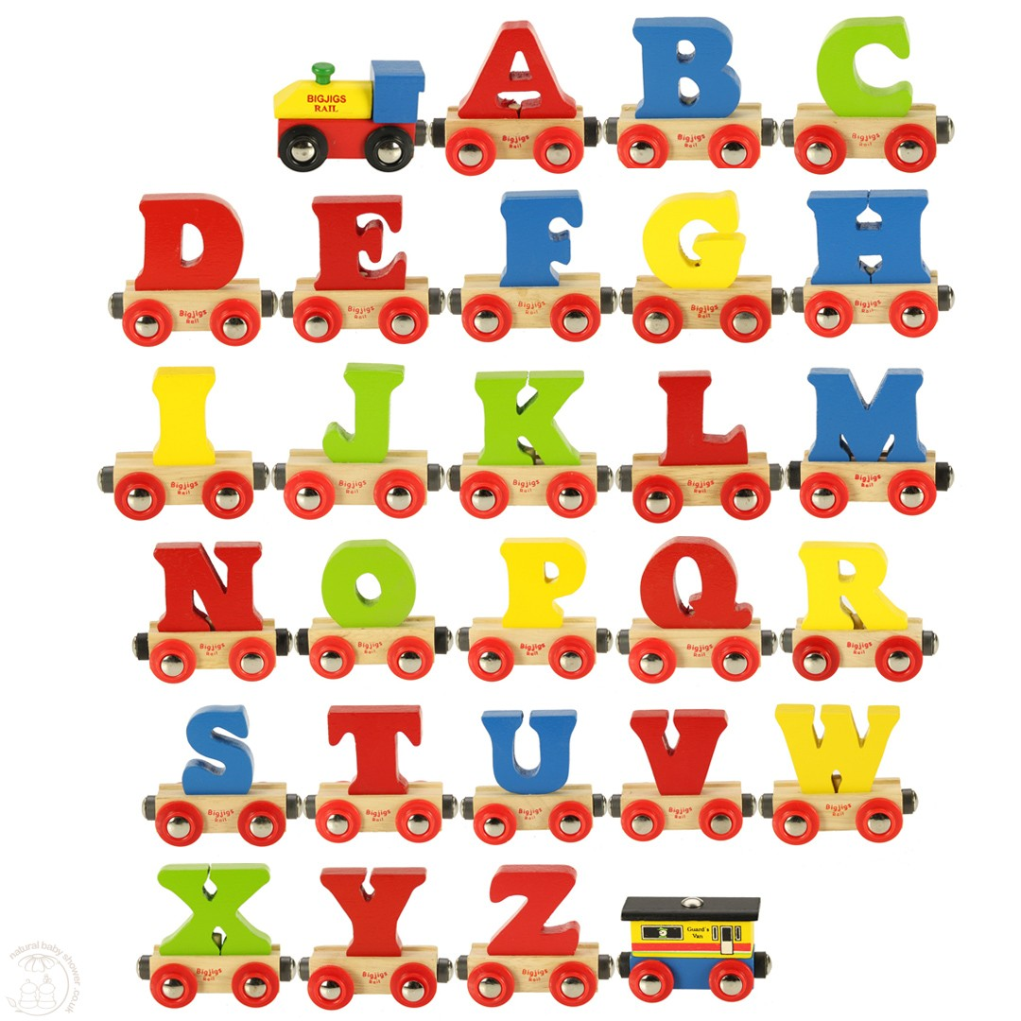

Slide 20
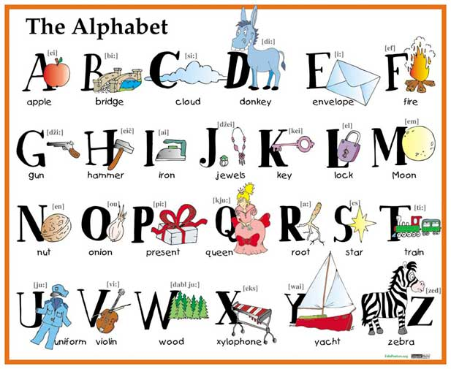

Slide 21
Resources
http://www.raisingourkids.com/coloring-pages/learning/alphabet/
http://www.dibaf.unitus.it/web/didattica.asp?azione=schedaMat&idMat=1373
http://www.englishclub.com/pronunciation/alphabet-pronunciation.htm

